Slide 1


Report del Comitato di Coordinamento 3 Missione
P. Paolucci, V. Fanti, S. Marcellini, F. Masciulli,
M. Pallavicini e F. Scianitti

Slide 2
Argomenti della riunione
Registrazioni centralizzate Scuole
Conferenza Enti sul Public Engagement
Bandi Tutor
Abbigliamento e distribuzione
Regole PCTO 2025-2026
Premio Arte e Scienza accademie
Summer Camp 2026
Presenze 2025
Budget e residui 2025
Preventivi 2026

Slide 3
Novità dalla CC3M
Definire il calendario 2026
Bando Summer Camp 2026 da discutere qui (prossimo talk)
Bando per i Tutor 2025 è pronto. 75 domande. Commissione: Budano, Carbone e Paolucci
Alcun direttori mi hanno chiesto di definire i vostri impegni 2026 in anticipo
Nessuna novità dalla VQR

Slide 4
Novità dalla CC3M
La mostra UNINA-INFN Quanto andrà al Festival di Genova
Bando PANN 2024 è in fase di analisi ☺
Ordine abbigliamento pronto. Aspettiamo gli storni.
Sistema di registrazione è in fase di test (talk successivo)
Festival della Comunicazione di Camogli si è concluso

Slide 5
Novità dalla CC3M – Accordi Quadro
INFN – MIM accordo quadro in corso per future attività
Bando di concorso INFN-Accademie – Pronto alla pubblicazione
INFN – Protezione Civile
INFN – Accademie Belle Arti – IN ESSERE

Slide 6

Attività con gli enti di ricerca
Progetto nazionale su AI con CNR, INAF, INGV, CINECA?, INDIRE?
Giornata dedicata alla onde gravitazionali con INAF e INGV
Mostra a Roma (Accademie, AS, Quanto). Quando e come?
Conferenza sul PE e la Scuola con CNR, INAF, INGV, CINECA?, INDIRE?

Slide 7
Novità CC3M – stato delle finanze
Situazione finanziaria dell’INFN
Stato delle finanze della CC3M
Abbiamo ripreso i fondi DEMETRA in stallo da anni.
Il nostro budget 2025 è di 330k€
Extra per il summer camp (75k€ di cui 15k€ FE)
Extra per i gadget (6k€ + abbigliamento)
In attesa di PANN24
Contratti Centrali CC3M (30k€/anno)
Grafica (5k€ fondi esterno Rome Technopole)
Siti WEB (12.5k€ registrazioni + 4k€ progetto + 0.8k€ manutenzione)
Agenzia (5k€ da fare)

Slide 8
Strategia 2025-2026 della CC3M
GOAL:
Aumentare la formazione dei docenti
Più attività con le scuole di I grado
FONDI ESTERNI:
Corsi a pagamento su SOFIA (story-telling, INFN-kids….)
VARIE:
Spingere sulla comunicazione «nazionale» per eventi importanti. Pochi per anno da lanciare.
Nuovi metodi/linguaggi per la formazione che non siano frontali
Schede complete per valutazione
Esperti centrali per support ai bandi

Slide 9

Calendario 2026
1-3 dicembre 2025 in Presidenza
febbraio - Presidenza
10-14 maggio - Ischia
Luglio preventivi online
Settembre - laboratorio
Dicembre - Presidenza
Workshop tematico da definire

Slide 10
Conferenza sul tema PE e scuole
10-14 maggio a Ischia
Organizzato con CNR, INGV e INAF
11 plenaria – 12 parallele – 13 parallle – 14 plenaria mattutina
In concomitanza ad una giornata dedicata alle riunioni nazionali dei nostri progetti!
Cosa ne pensate?

Slide 11
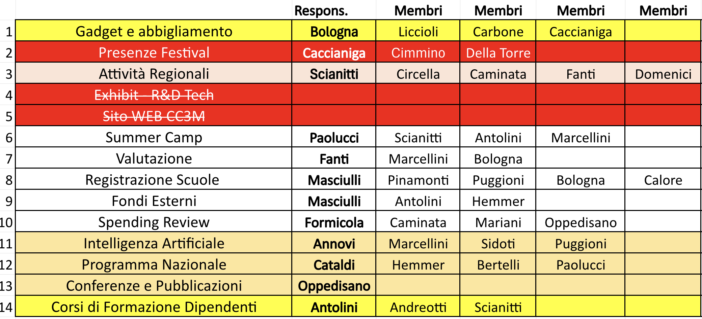

Gruppi di Lavoro CC3M

Slide 12
Nuovi gruppi di lavoro
Dobbiamo iniziare subito a lavorare al programma online 2025/2026
Propongo al GL una pagina di proposte condivise
Dobbiamo lavorare sulla formazione dei dipendenti per il PE, in accordo con l’ufficio comunicazione
Continuare la spending review interna

Slide 13
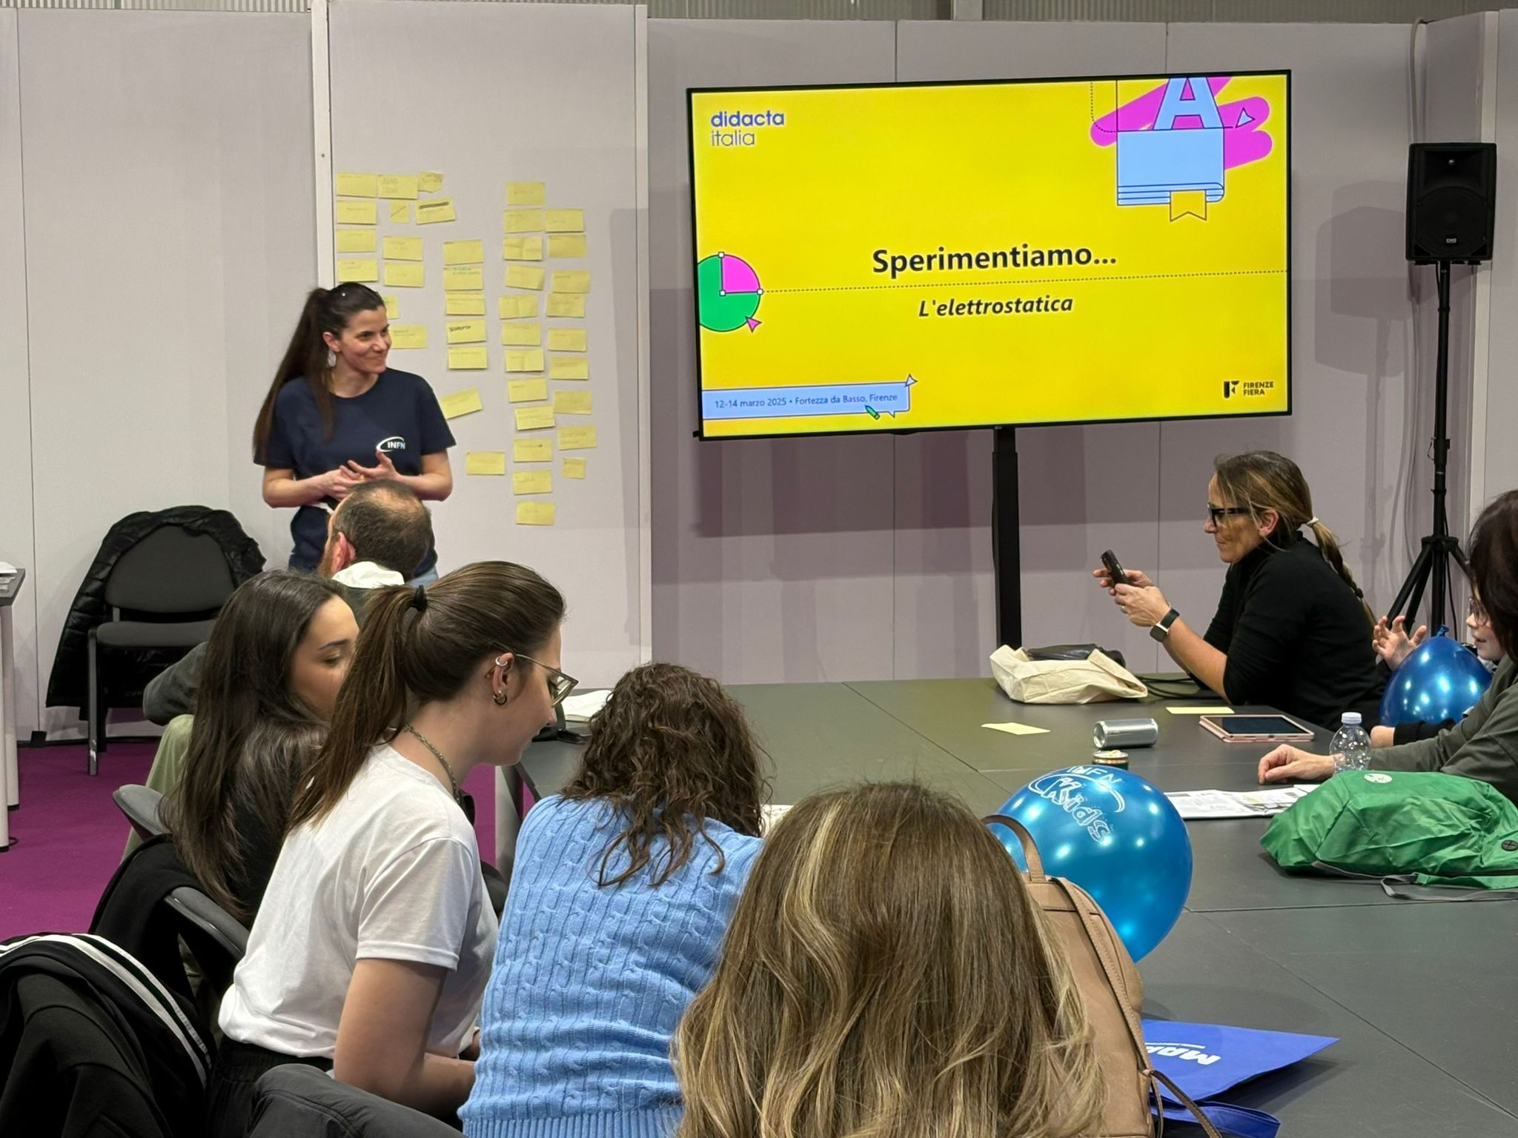
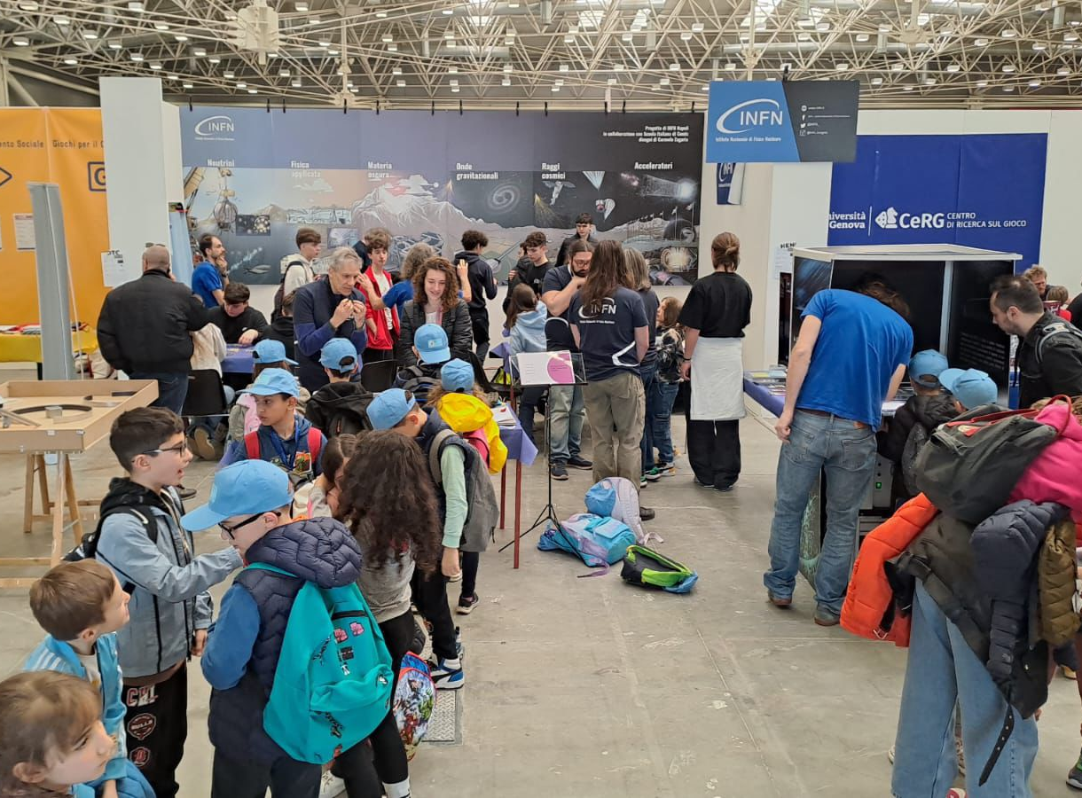
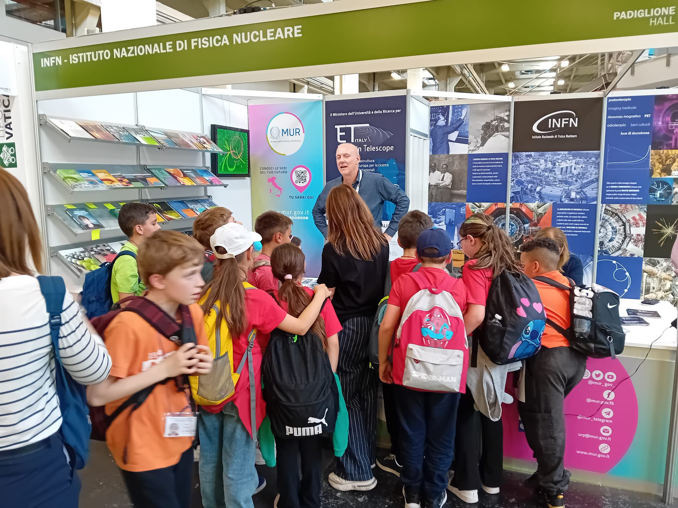
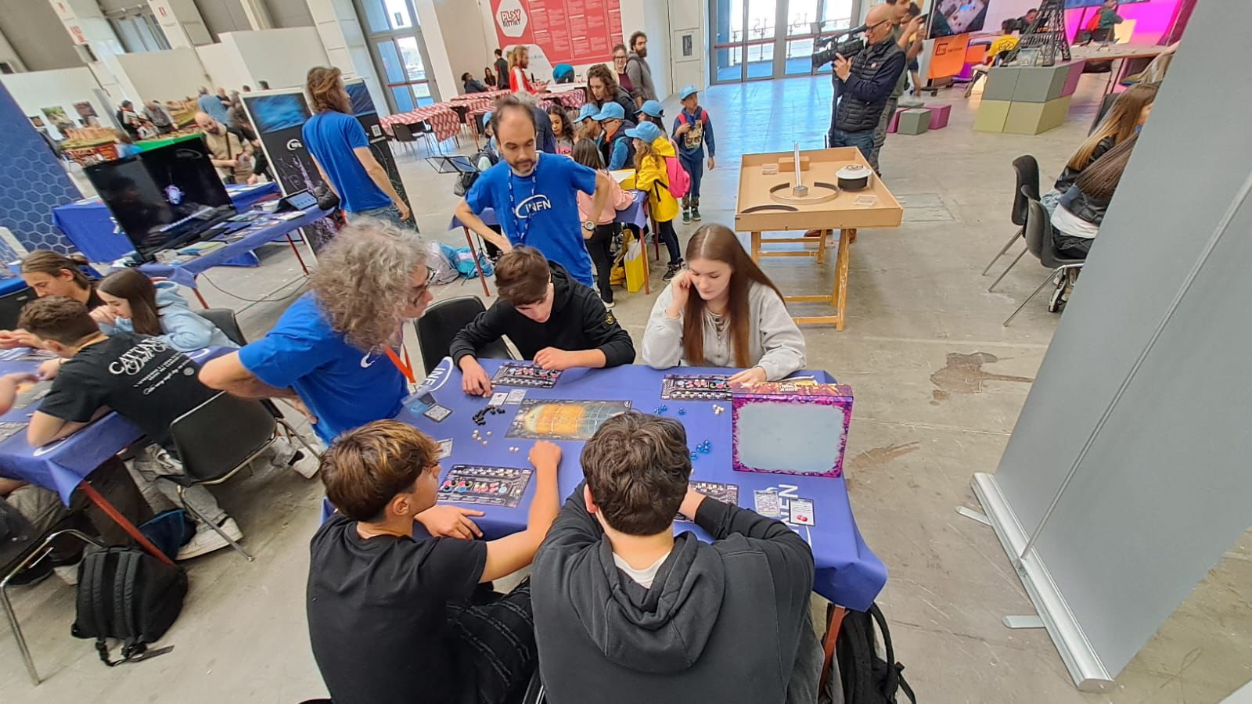
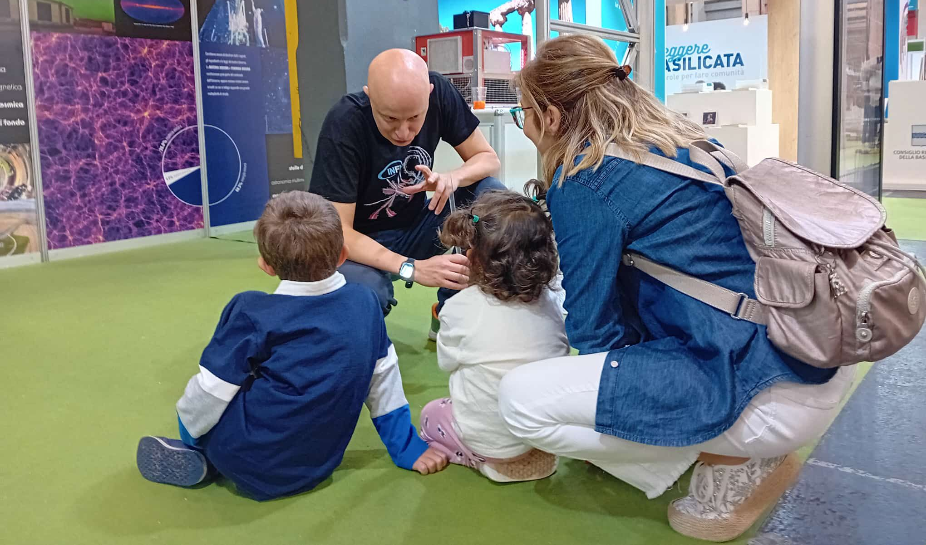
Festival Didacta, PlayBO e SalTO

Slide 14
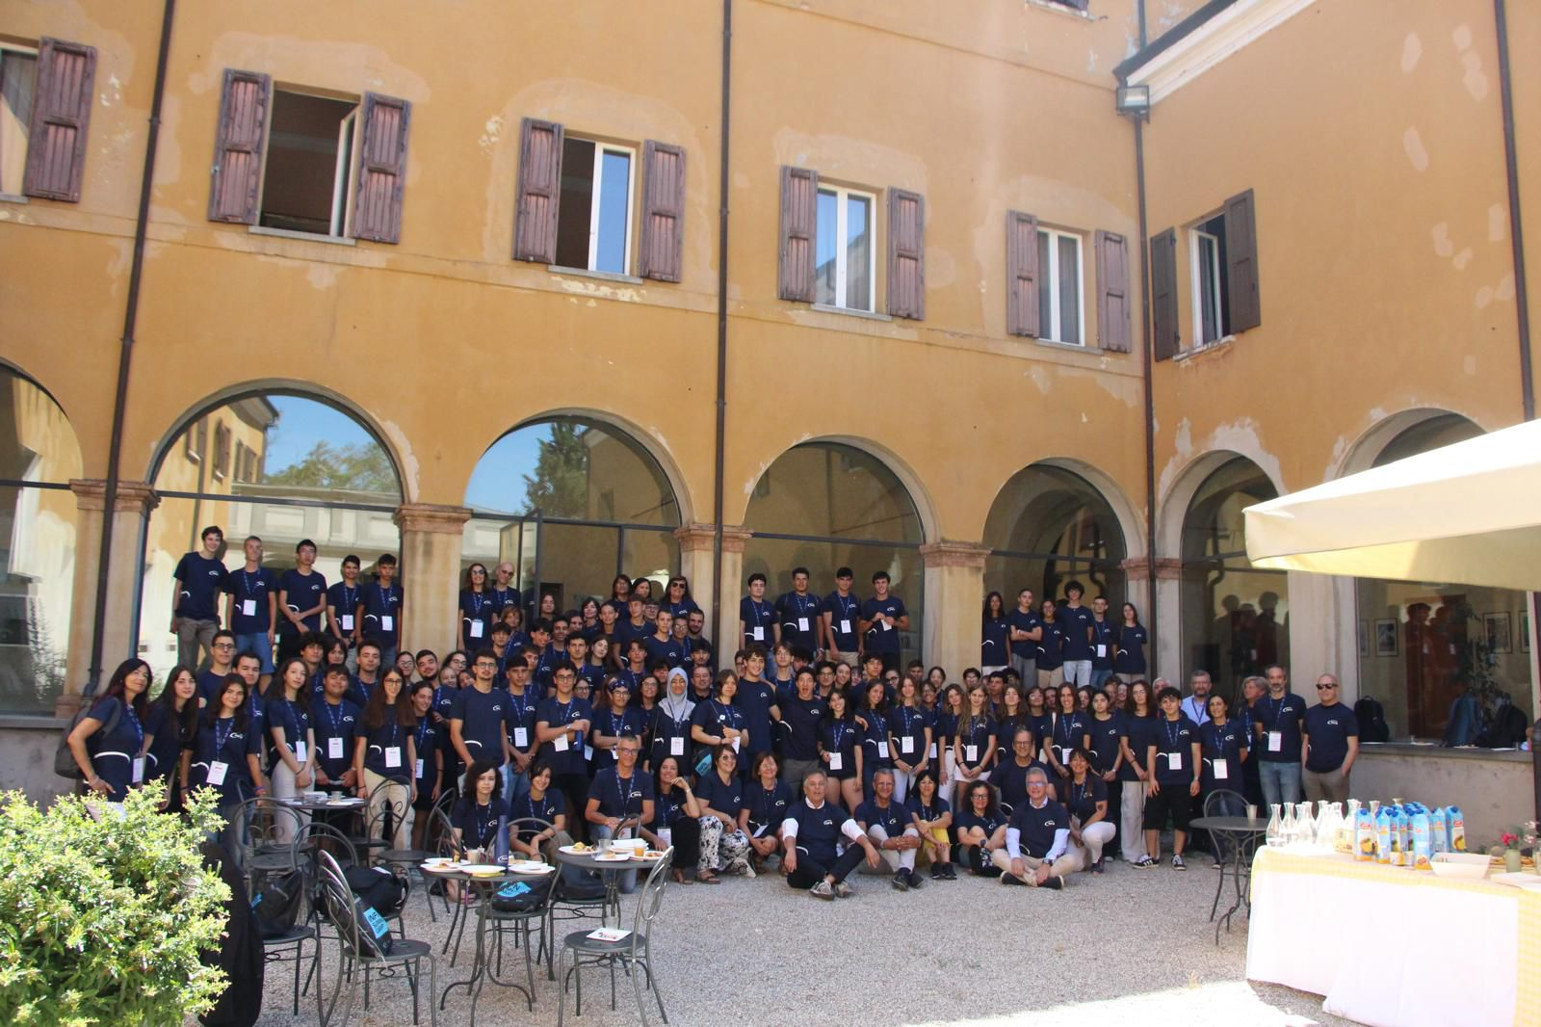
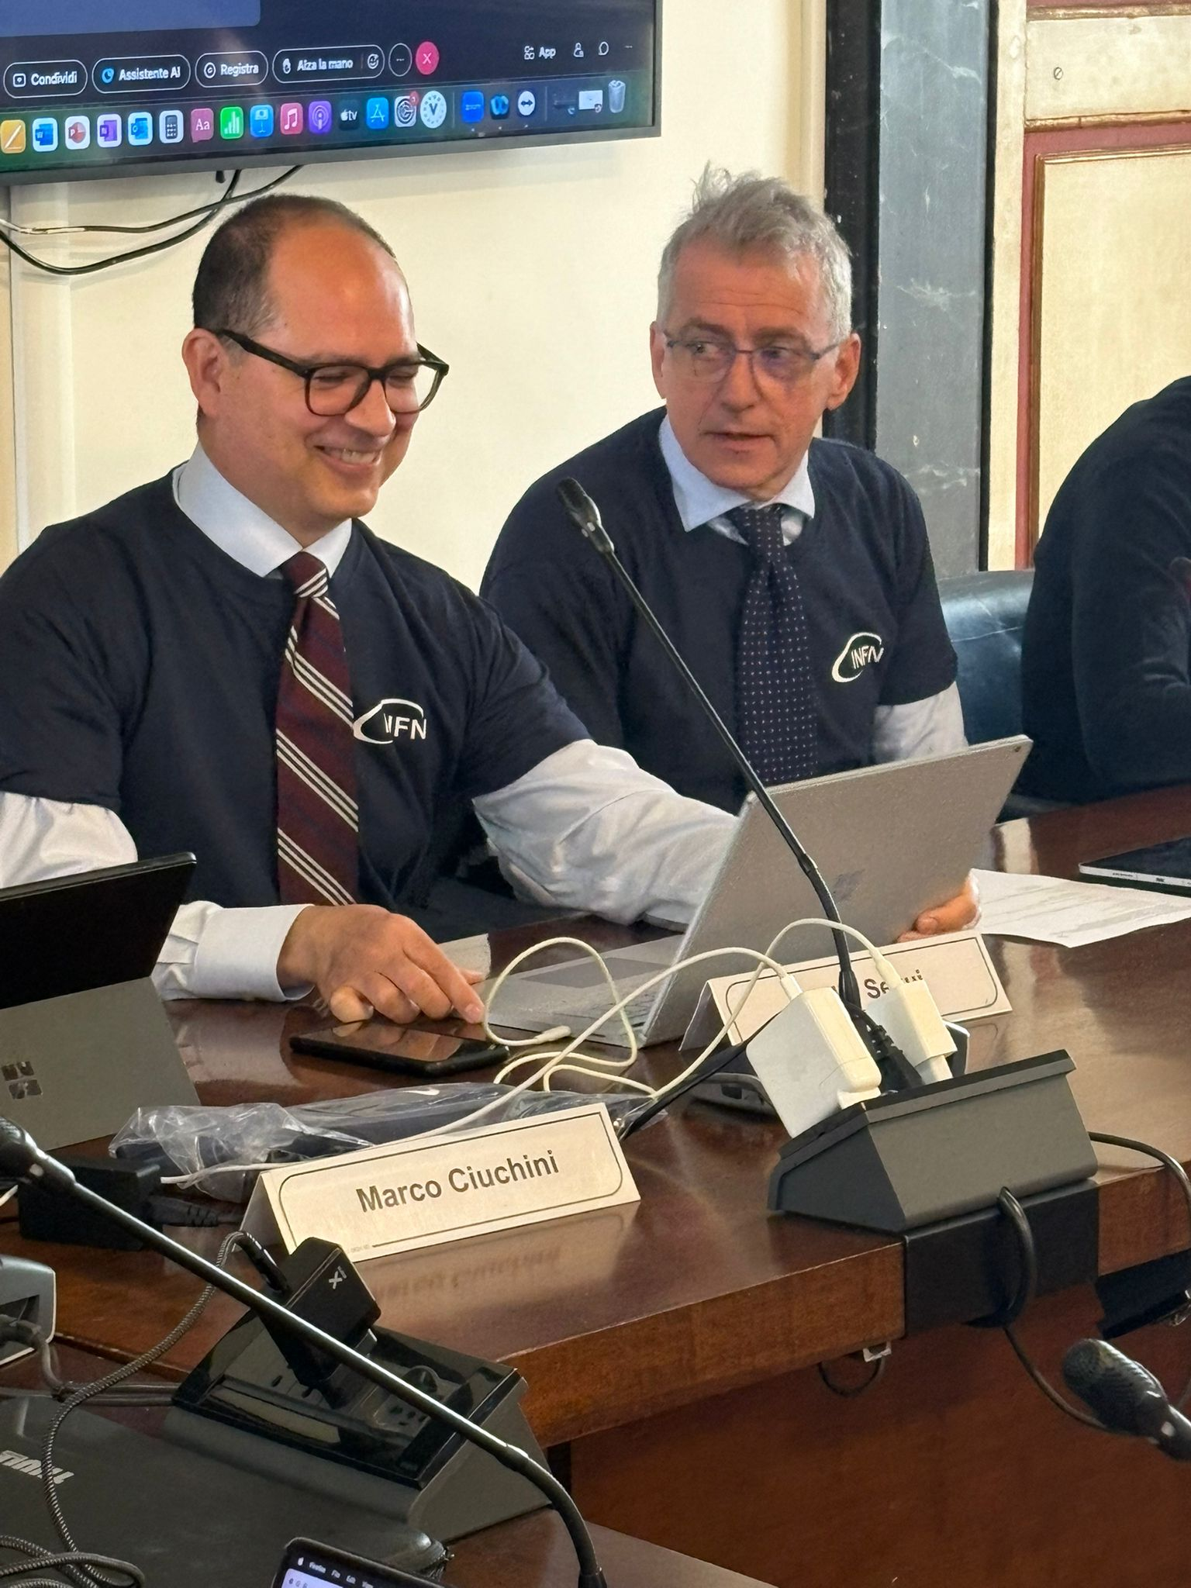
Il nuovo look INFN

Slide 15
Bando Tutor 2025-2026
Stesso Budget centrale pari a 32.000 euro (64 cicli)
Solo laureati triennali in fisica
Distanza massima dalla laurea triennale di 10 anni
Massimo 20 ore (a ciclo) per un totale di 500 euro
Prestazione occasionale con un massimo di 4.000 euro
Aggiungeremo xxx budget per LNGS e LNS per le guide.
Scelta di una sola sede
Lavoro solo in presenza

Slide 16

 | Progetto | Tipologia | Soggetti interessati | Dimensione | Durata | TIPO di SCUOLA
1 | Art & Science | Scuole | Studenti | 8.000 | biennale | Secondaria II grado
2 | Asimov | Scuole | Studenti | 13.000 | annuale
3 | Lab2go | Scuole | Studenti | 1.000
4 | Radiolab | Scuole | Studenti | 1.000
5 | OCRA | Scuole | Studenti | 3.000
6 | HOPE |  |  | 100
7 | Master Class | Scuole |  | 3.500 | eventi singoli
8 | INFN Kids |  |  | 3.000 |  | Primaria
9 | Aggiornamenti | Formazione | Docenti | 100 | annuale | Secondaria I grado
10 | PID |  | Docenti |  | settimanale | Secondaria II grado
 |  |  |  | 100 | settimanale | Secondaria II grado
11 | Inspyre |  | Studenti | 30
12 | Stage |  |  | 100
13 | Game | Giochi | Pubblico | 400 | eventi singoli
14 | Hepscape |  |  | 2.000
15 | Festival | Festival |  | 100.000
16 | Scienza x Tutti | Portale WEB |  | 300.000 | annuale
Elenco dei progetti CC3M
da 18 a 16
| 16

Slide 17
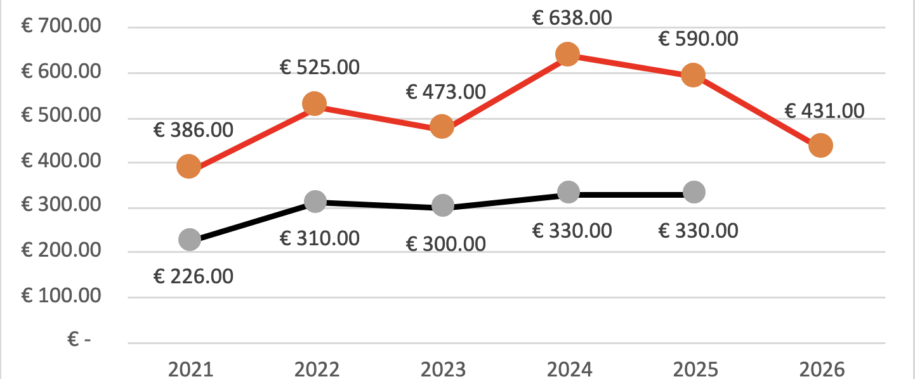
Budget 2020 - 2025

Slide 18
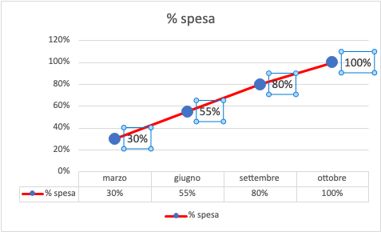
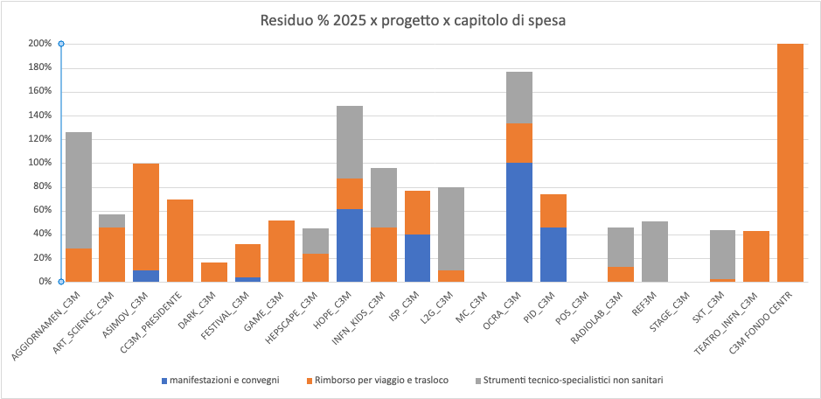
Budget 2025 (impegnato il 64% 9 settembre)
Pagina dei fondi complessivi 2025 va aggiornata da voi: PresenzeCostiProgettiCC3M.xlsx

Slide 19
Costi totale dei progetti 2025 da aggiornare
PresenzeCostiProgettiCC3M.xlsx
 | Progetto | assegnazioni CC3M | Fondi Struttura | Fondi Univ. | Fondi EU | sponsor | altro | TOTALE | % esterni/CC3M | Incasso INFN | Costo per INFN
1 | Aggiornamenti | € 11.50 |  |  |  |  | € 2.37 | € 13.87 | 21% |  | € 13.9
2 | A&S | € 17.00 |  | € 25.00 |  | € 6.00 |  | € 48.00 | 182% |  | € 48.0
3 | ASIMOV | € 16.50 |  |  |  |  |  | € 16.50 | 0% |  | € 16.5
4 | DARK | € 2.00 |  |  |  |  |  | € 2.00 | 0% |  | € 2.0
5 | EXH | € - |  |  |  |  |  | € - |  |  | € -
6 | Game | € 5.50 |  |  |  |  |  | € 5.50 | 0% |  | € 5.5
7 | HEPSCAPE | € 9.00 |  | € 0.30 |  |  | € 5.70 | € 15.00 | 67% |  | € 15.0
8 | HOPE | € 7.00 | € - | € - | € - | € - | € - | € 7.00 | 0% | € - | € 7.0
9 | INFN KIDS | € 14.00 |  |  | € 1.10 |  |  | € 15.10 | 8% |  | € 15.1
10 | ISP | € 15.50 | € - | € - | € 3.10 | € - | € - | € 18.60 | 43% |  | € 18.6
11 | L2G | € 14.50 |  | € 22.00 |  |  | € 8.00 | € 44.50 | 207% |  | € 44.5
12 | Masterclass | € 6.50 | € 20.00 | € 5.00 |  |  | € 7.50 | € 39.00 | 192% |  | € 39.0
13 | OCRA | € 13.50 |  | € 3.10 |  |  |  | € 16.60 | 23% |  | € 16.6
14 | PID | € 31.00 |  |  |  |  | € 4.05 | € 35.05 | 13% | € 18.4 | € 16.7
15 | RADIOLAB | € 21.50 | € - | € - | € - | € - | € - | € 21.50 | 0% |  | € 21.5
16 | Stage | € 4.00 | € 2.00 | € 2.50 | € - | € - | € - | € 8.50 | 63% | € - | € 8.5
17 | SXT | € 9.00 |  |  |  |  |  | € 9.00 | 0% |  | € 9.0
18 | TEATRO | € 9.00 |  |  |  |  |  | € 9.00 | 0% |  | € 9.0
19 | PoS | € 7.50 |  |  |  |  |  | € 7.50 | 0% |  | € 7.5
20 | Festival | € 60.00 |  | € 15.00 |  |  |  | € 75.00 | 25% |  | € 75.0
 |  | € 274.50 | € 22.00 | € 72.90 | € 4.20 | € 6.00 | € 27.62 | € 407.22 | 40% | € 18.40 | € 388.82
 |  | € 332.00 |  |  |  |  | € 110.72

Slide 20
Guide linea preventivi 2026
Inventariabile: non è consentito
Metabolismo (consumo): tetto massimo 2K€ (dedicate alle piccole spese di consumo per il progetto)
Missioni: tetto massimo 10K€ che includono:
Ogni progetto necessita di una riunione nazionale (5K€ per i progetti grandi / 3.5K€ per i progetti piccoli)
Partecipazione del responsabile alle riunioni CC3M (1.5K€)
Il tetto massimo delle missioni si basa sulle dimensioni del progetto, ad esempio, riportiamo la suddivisione dei progetti utilizzata per le assegnazioni 2025:
Grandi: Art & Science, Asimov, OCRA, Radiolab, Lab2go, INFN Kids
Piccoli: Dark, Game, Hope, Hepscape, Masterclass, Festival
Formazione: PID, Inspyre, Aggiormenti, Stage
Anagrafica:
Responsabili Nazionali 5%
Responsabili locali 0%
Partecipanti allo 0%
Va specificata la partecipazione al massimo a 3 progetti.
Nelle note si possono eventualmente specificare le ore svolte con un massimo di 130 ore.
Verificare con attenzione la reale partecipazione ai progetti.

Slide 21
Guide linea preventivi 2026
Consigliamo di non finanziare le spese alberghiere (fanno eccezione gli studenti del progetto INSPYRE)
Consigliamo di non finanziare pasti (pranzi/coffee break/buffet etc…) in quanto è una voce che può essere facilmente finanziata dai dipartimenti universitari afferenti.
Non si possono finanziare spese che sono state centralizzate (gadget/premi/grafica/partecipazione a festival/agenzia di servizi/siti web (dal 2027 saranno tutti coperti))
Le milestone vanno definite con i referee e devono essere facilmente misurabili. Ecco alcuni esempi:
Numero di scuole, docenti, studenti iscritti al progetto.
Numero di eventi, incontri o altro organizzati nell’anno.

Slide 22
Preventivi 2026
struttura | missioni | missioni_sj | consumo | consumo_sj | altri_cons | altri_cons_sj | seminari | seminari_sj | trasporti | trasporti_sj | licenze-SW | spservizi | spservizi_sj | totali | totali_sj
AGGIORNAMEN_C3M | 4.00 € |  | 9.50 € |  |  |  |  |  |  |  |  | 0.50 € |  | 14.00 €
ART_SCIENCE_C3M | 17.50 € | 6.00 € | 12.00 € | 3.00 € |  |  | 5.00 € | 6.00 € | 8.00 € | 1.00 € |  |  |  | 42.50 € | 16.00 €
ASIMOV_C3M | 6.50 € |  |  |  | 0.50 € |  | 13.00 € |  |  |  | 5.00 € |  |  | 25.00 €
CC3M_PRESIDENTE | 10.00 € |  | 10.00 € |  |  |  |  |  |  |  |  |  |  | 20.00 €
FESTIVAL_C3M | 17.50 € |  |  |  |  |  | 44.00 € | 15.50 € |  |  |  |  |  | 61.50 € | 15.50 €
GAME_C3M | 7.00 € |  | 3.50 € | 2.00 € |  |  |  |  |  |  |  |  |  | 10.50 € | 2.00 €
HEPSCAPE_C3M | 4.50 € |  | 2.00 € | 8.00 € |  |  |  |  |  |  |  |  |  | 6.50 € | 8.00 €
HOPE_C3M | 3.00 € | 1.00 € | 4.00 € | 2.00 € |  |  | 3.00 € | 1.00 € |  |  |  |  |  | 10.00 € | 4.00 €
INFN_KIDS_C3M | 7.00 € | 3.00 € | 2.00 € |  | 6.00 € | 1.50 € | 1.00 € | 1.00 € | 1.00 € |  | 0.50 € |  |  | 17.50 € | 5.50 €
ISP_C3M | 9.00 € |  | 0.50 € |  |  |  | 6.00 € |  | 1.00 € |  |  | 6.00 € |  | 22.50 €
L2G_C3M | 7.50 € | 1.50 € | 2.00 € |  |  |  |  |  |  |  |  |  |  | 11.50 € | 1.50 €
MC_C3M | 8.00 € |  | 3.50 € | 0.50 € |  |  |  |  |  |  | 1.00 € |  |  | 12.50 € | 0.50 €
OCRA_C3M | 9.50 € |  | 7.50 € |  |  |  | 1.00 € |  | 1.50 € |  |  |  |  | 19.50 €
PID_C3M | 3.50 € | 1.00 € | 0.50 € |  |  |  | 20.50 € |  |  |  |  |  |  | 24.50 € | 1.00 €
POS_C3M |  |  |  |  |  |  | 7.50 € |  |  |  |  |  |  | 7.50 €
RADIOLAB_C3M | 10.00 € | 3.00 € | 9.00 € |  |  |  | 1.50 € |  |  |  |  |  |  | 22.50 € | 3.00 €
REF3M |  |  |  |  |  |  | 25.00 € |  |  |  |  |  |  | 25.00 €
STAGE_C3M | 1.50 € | 0.50 € | 1.50 € |  |  |  | 3.50 € | 0.50 € |  |  |  |  |  | 6.50 € | 1.00 €
SXT_C3M | 3.50 € |  | 2.00 € |  |  |  |  |  |  |  |  | 4.00 € |  | 9.50 €
Totale | 131.50 € | 16.00 € | 69.50 € | 15.50 € | 6.50 € | 1.50 € | 131.00 € | 24.00 € | 11.50 € | 1.00 € | 6.50 € | 10.50 € |  | 371.00 € | 58.00 €

Slide 23
Storico assegnazioni
Esperimento | 2022 | 2023 | 2024 | 2025 | 2026
AGGIORNAMEN_C3M | 11.5 | 10 | 16.5 | 11.5
ART_SCIENCE_C3M | 73.5 | 47.5 | 82.5 | 14
ASIMOV_C3M | 9 | 9 | 10 | 16.5
DARK_C3M | 7.5 | 11 | 2.5 | 2
DEMETRA_C3M | 13 |  |  | -7
FESTIVAL_C3M |  |  |  | 59
GAME_C3M |  |  |  | 5.5
HEPSCAPE_C3M |  |  | 10.5 | 9
HOPE_C3M |  |  |  | 7
INFN_KIDS_C3M | 12 | 23 | 22 | 14
ISP_C3M | 2.5 | 9 | 8.5 | 15.5
L2G_C3M | 15 | 20.5 | 13.5 | 12.5
MC_C3M | 0 |  | 4 | 6.5
OCRA_C3M | 31.5 | 33 | 12.5 | 13.5
PID_C3M | 27 | 30 | 28.5 | 31
POS_C3M | 7 | 7.5 | 7.5 | 7.5
RADIOLAB_C3M | 28 | 36 | 23.5 | 21.5
STAGE_C3M |  |  |  | 4
SXT_C3M | 51 | 27.5 | 16.5 | 9
TEATRO_INFN_C3M |  |  |  | 13
 | 292 | 274 | 309.5 | 372

Slide 24
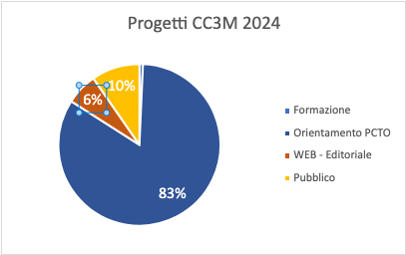
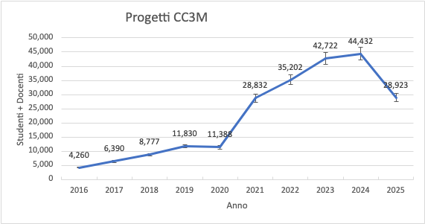
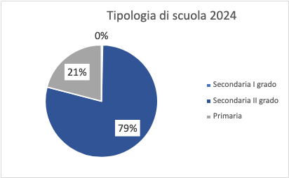
Partecipanti ai progetti CC3M (no festival)
Il 2025 è aggiornato ad aprile

Slide 25
Valutazione dei progetti 2025-2026
Valutazione dei progetti
Necessaria per capire le attività da supportare, modificare o migliorare.
Metriche per la numerologia
Introduzione di un questionario comune (GL) per l’anno 2024/2025
Analisi dei dati di Martina Bologna
Pierluigi Paolucci a nome della CC3M

Slide 26
Conclusioni
Spunti per la discussione:
Valutazione dei progetti (Fanti, Marcellini, Bologna)
Tabella Referee e GL da approvare: MembriReferentiRespNaz_CC3M.xlsx
INFN
Selezione Summer Camp
Migliore utilizzo dei Tutor
Abbigliamento e gadget

